Slide 1
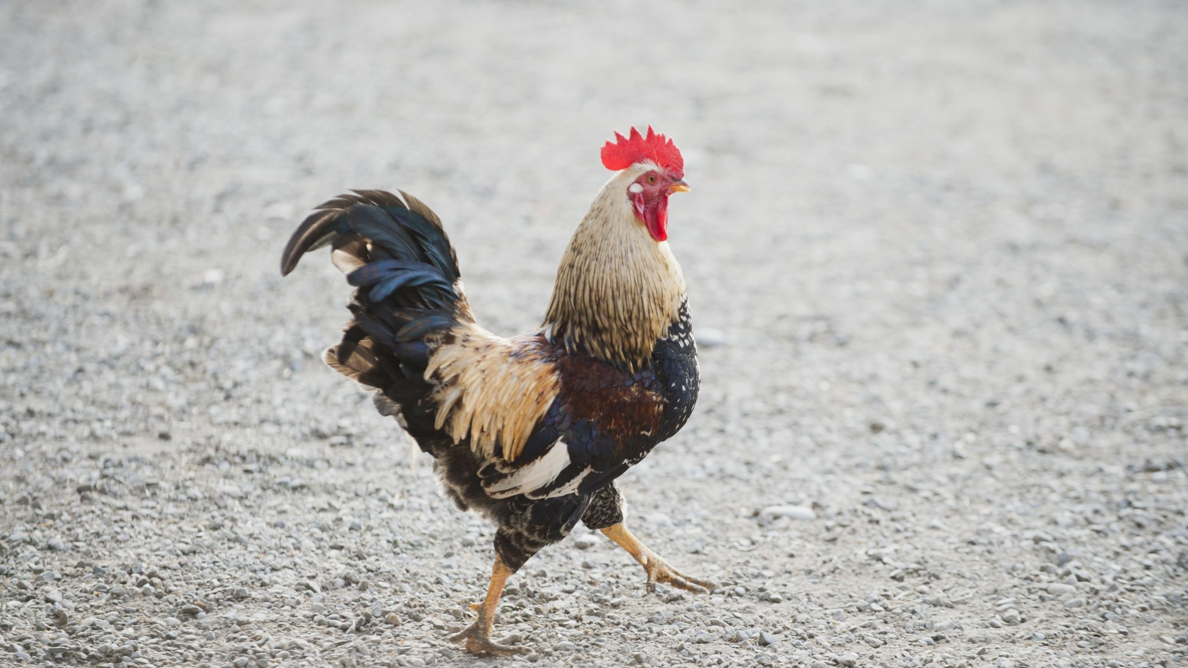
La poule qui chante

Slide 2
Context de la mission
La poule qui chante, une entreprise française d’agroalimentaire
Poulet Agriculture Biologique
se développer à l'international

